Slide 1
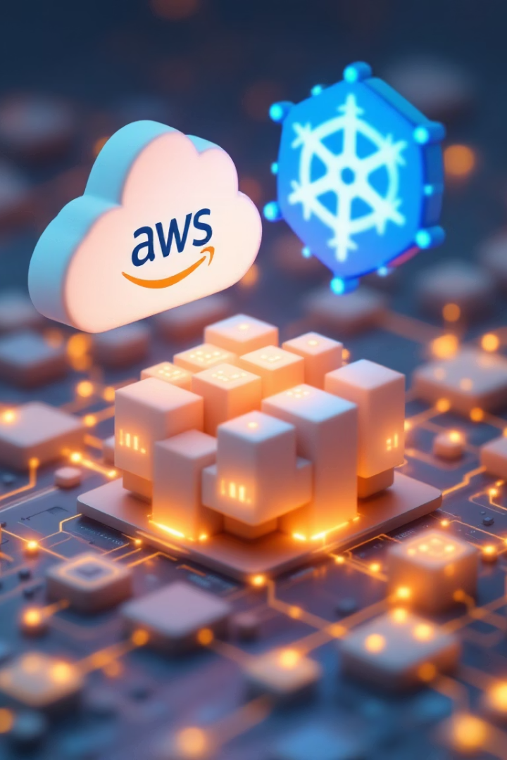

Kubernetes avec AWS/Kops
Bienvenue à cette formation complète sur Kubernetes (K8s), combinant théorie et pratique avec AWS et Kops. Cette présentation professionnelle et pédagogique vous guidera à travers tous les aspects essentiels de Kubernetes, depuis les concepts fondamentaux jusqu'à la création et gestion de clusters dans le cloud.
Nous aborderons l'architecture de Kubernetes, les différentes distributions disponibles, les outils principaux, et vous apprendrez à déployer un cluster fonctionnel sur AWS à l'aide de Kops. Préparez-vous à plonger dans l'univers de l'orchestration de conteneurs!
Donald Programmeur
Donald Programmeur

Slide 2
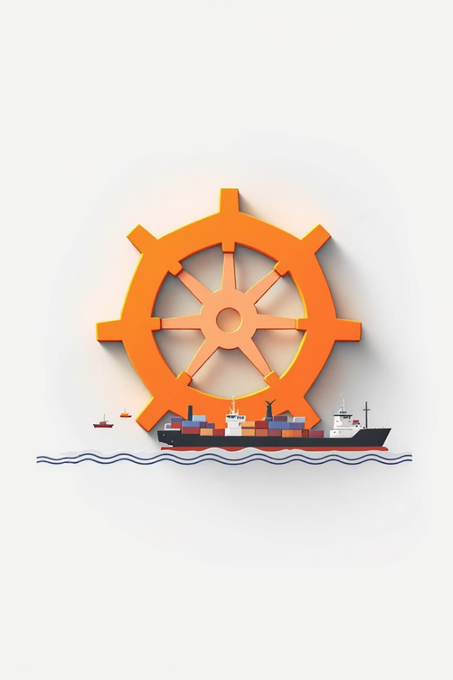



Introduction à Kubernetes
Définition
Origine du nom K8s
Kubernetes est un orchestrateur open-source de conteneurs qui automatise le déploiement, le scaling et la gestion des applications conteneurisées.
Le surnom "K8s" vient de "K" + 8 lettres + "s", une abréviation pratique du nom complet.
Historique
Créé initialement par Google, Kubernetes est maintenant géré par la Cloud Native Computing Foundation (CNCF).
Donald Programmeur

Slide 3






Concepts de Base
Control Plane
Cerveau du cluster
Nœuds Workers
Machines exécutant les charges de travail
Objets Kubernetes
Pod, Deployment, Service, Ingress
Un cluster Kubernetes est composé d'un ensemble de nœuds (machines) organisés avec un control plane (maître) qui gère l'orchestration et des nœuds workers qui exécutent les applications. Cette architecture distribuée permet une haute disponibilité et une scalabilité efficace.
Les objets Kubernetes sont les éléments fondamentaux qui représentent l'état souhaité du système. Le Pod est l'unité de base, tandis que les Deployments gèrent les réplicas et les mises à jour.
Donald Programmeur

Slide 4






Kubernetes Distributions
Légères/Locales
Minikube
K3s
Cloud
MicroK8s
Entreprise
AWS EKS
OpenShift
Azure AKS
Rancher
Google GKE
VMware Tanzu
Une distribution Kubernetes est une version pré-packagée avec des outils intégrés, contrairement à la version "vanilla" qui nécessite une configuration manuelle. Chaque distribution offre des avantages spécifiques selon le contexte d'utilisation.
Donald Programmeur

Slide 5

Outils Principaux
kubectl
Minikube
Kops
Interface en ligne de commande pour interagir avec le cluster Kubernetes. Permet de déployer des applications, inspecter les ressources et gérer tous les aspects du cluster.
Solution légère pour exécuter un cluster Kubernetes sur une machine locale. Idéal pour le développement et l'apprentissage sans nécessiter de ressources cloud.
Kubernetes Operations (Kops) est un outil pour créer, mettre à jour et maintenir des clusters Kubernetes hautement disponibles sur AWS. Offre une grande flexibilité de configuration.
Donald Programmeur

Slide 6
Créer un Cluster Kubernetes sur AWS avec Kops
Créer et valider le cluster
Définir la variable d'environnement
Créez le cluster et vérifiez son fonctionnement:
Créer un bucket S3 (state store)
Exécutez les commandes pour créer et configurer le stockage d'état:
Configurez l'emplacement du state store:
kops create cluster \
--name=mycluster.k8s.local \
--zones=us-east-1a \
--node-count=2 \
--node-size=t3.medium \
--master-size=t3.medium \
--dns=none
kops update cluster mycluster.k8s.local --yes
kops validate cluster
export KOPS_STATE_STORE=s3://my-kops-state-store
aws s3api create-bucket --bucket my-kops-state-store --region us-east-1
aws s3api put-bucket-versioning --bucket my-kops-state-store --versioning-configuration Status=Enabled
Donald Programmeur

Slide 7
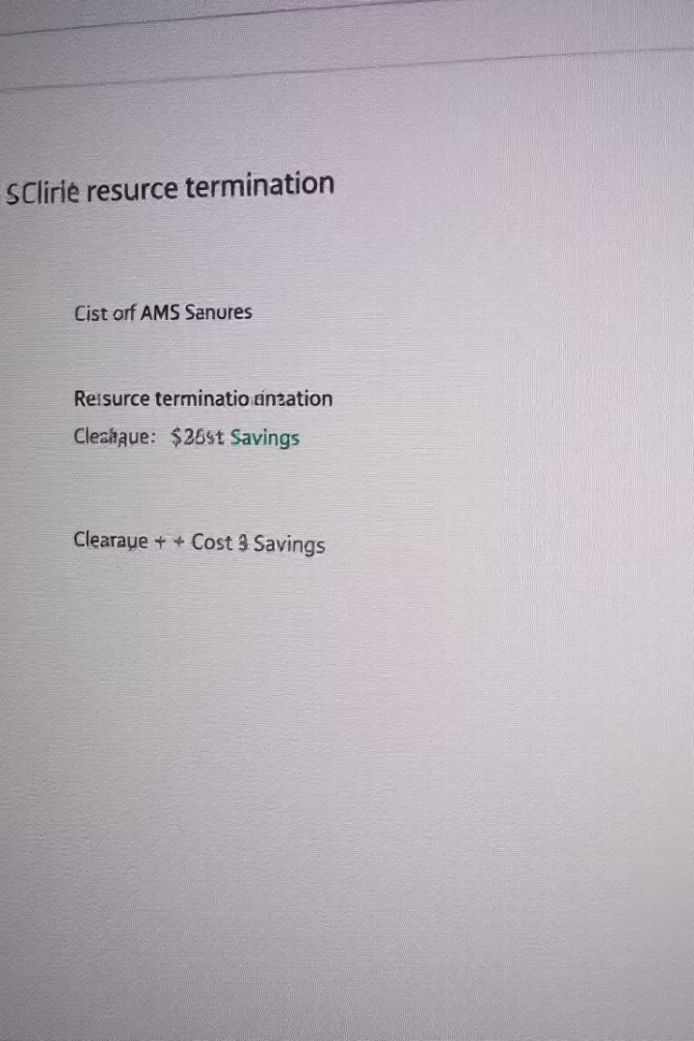
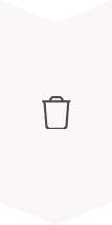
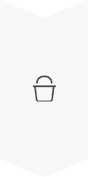
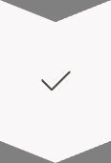
Supprimer le Cluster et Éviter les Coûts
Supprimer le cluster Kubernetes
Utilisez la commande suivante pour supprimer complètement le cluster:
kops delete cluster --name=mycluster.k8s.local --yes
Supprimer le bucket S3
Nettoyez le stockage d'état pour éviter des frais continus:
aws s3 rb s3://my-kops-state-store --force
Vérifier les ressources AWS
Assurez-vous que toutes les ressources associées (EC2, ELB, volumes) ont bien été supprimées via la console AWS.
Il est crucial de supprimer correctement toutes les ressources après utilisation pour éviter des coûts inutiles. Kops facilite ce processus, mais une vérification manuelle reste recommandée.

Slide 8
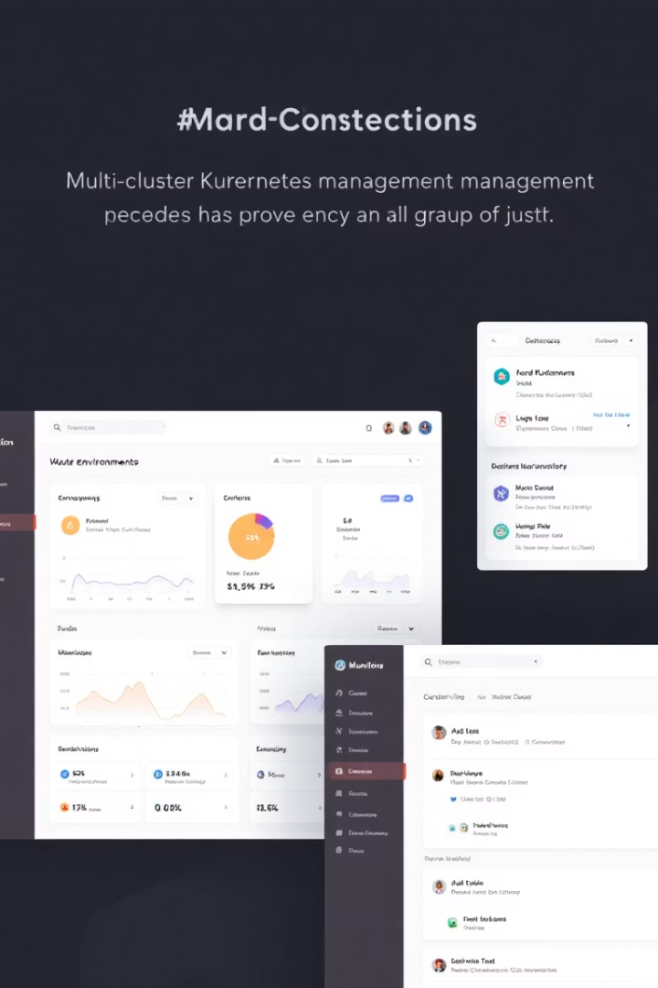




Gestion Multi-Cluster et Bonnes Pratiques
Séparation des environnements
Monitoring
GitOps
Implémentez Prometheus et Grafana pour surveiller la santé et les performances de vos clusters.
Utilisez des outils comme ArgoCD pour synchroniser l'état du cluster avec un dépôt Git, assurant un déploiement continu fiable.
Maintenez des clusters distincts pour Dev, Staging et Production afin d'isoler les risques et optimiser les ressources.
Sécurité
Protégez vos secrets avec HashiCorp Vault ou AWS KMS pour renforcer la sécurité de vos déploiements.
La gestion de plusieurs clusters Kubernetes nécessite des outils spécialisés comme Rancher ou Cluster API. Ces solutions permettent une administration centralisée et cohérente à grande échelle.

Slide 9
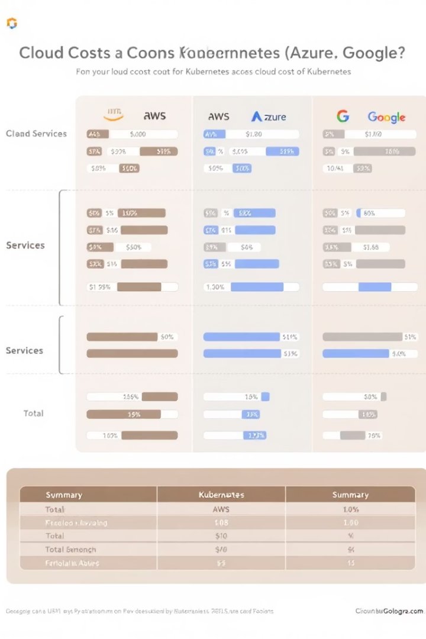
Coûts Kubernetes dans le Cloud
$73
$0.0416
AWS EKS (mensuel)
EC2 t3.medium (horaire)
Coût du control plane par cluster
Coût par nœud worker
$0
AKS Control Plane
Azure offre le control plane gratuitement
Les coûts d'exploitation de Kubernetes varient considérablement selon le fournisseur cloud et la configuration choisie. AWS EKS facture le control plane à $73 par mois, auxquels s'ajoutent les coûts des instances EC2 pour les nœuds workers.
Azure AKS propose le control plane gratuitement, tandis que Google GKE offre Autopilot sans frais mais facture la version standard. Pour les environnements de développement, Minikube reste une option gratuite en local.

